Slide 1
CHÀO ĐÓN CÁC EM HỌC SINH ĐẾN VỚI TIẾT HỌC HÔM NAY!

Slide 2
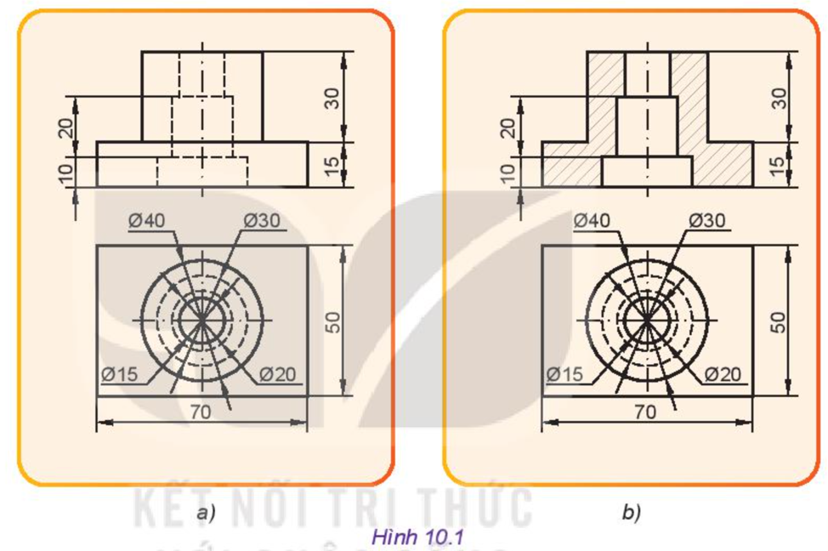
KHỞI ĐỘNG
Quan sát hình 10.1 a, b cùng biểu diễn một vật thể, hãy cho biết sự khác nhau của hai hình này.
Hình a: hình chiếu
của vật thể.
Hình b: hình cắt, mặt cắt của vật thể.

Slide 3
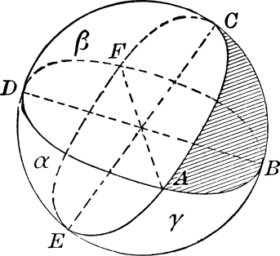
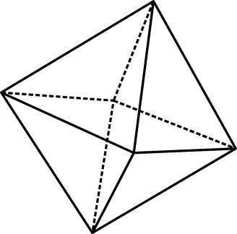
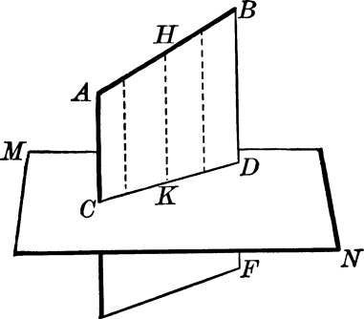
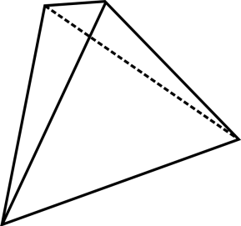
BÀI 10:
HÌNH CẮT VÀ MẶT CẮT

Slide 4
Khái niệm hình cắt, mặt cắt
NỘI DUNG
BÀI HỌC
Phân loại mặt cắt, hình cắt
Vẽ hình cắt, mặt cắt

Slide 5
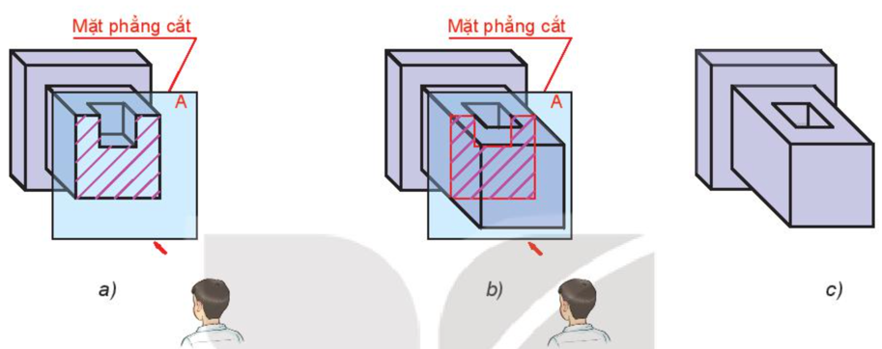
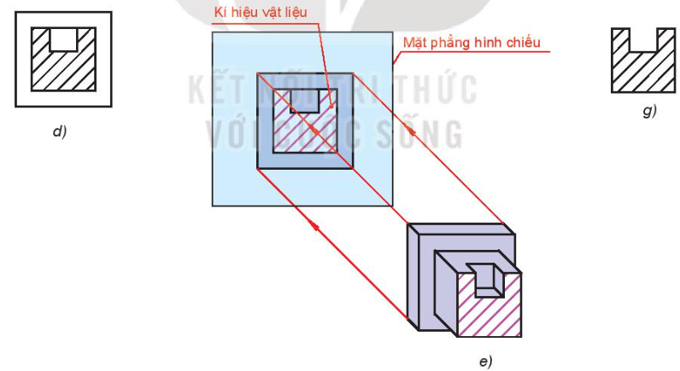
I. KHÁI NIỆM MẶT CẮT, HÌNH CẮT
1. Khái niệm chung
Thảo luận
theo cặp
Quan sát Hình 10.2 và sắp xếp trình tự các hình a, b, c, d, e, g theo đúng trình tự hình thành mặt cắt, hình cắt.

Slide 6
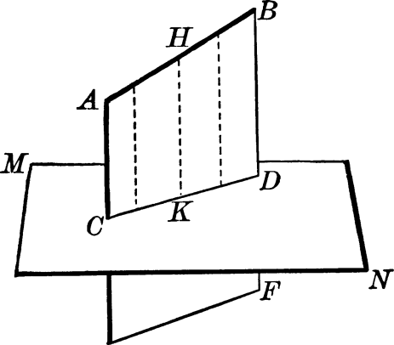
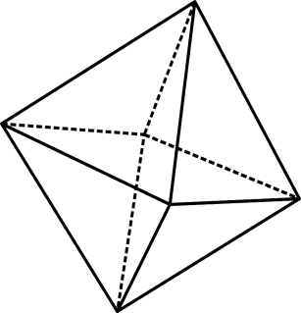
Em hãy phân biệt khái niệm
mặt cắt và hình cắt.
Hình cắt = Mặt cắt + Hình chiếu của phần vật thể phía sau mặt cắt.

Slide 7
KHÁI NIỆM CHUNG
Hình cắt, mặt cắt dùng để thể hiện các cấu tạo bên trong của vật thể. Mặt cắt và hình cắt được hình thành như sau:
Quan sát vật thể
Tưởng tượng, dùng một mặt phẳng cắt vật thể đó ra làm hai phần.
Bỏ đi phần vật thể giữa người quan sát và mặt phẳng cắt
Chiếu vuông góc phần vật thể còn lại lên MPHC song song với MPC.
Hình biểu diễn phần vật thể nằm trên MPC gọi là mặt cắt.
Hình biểu diễn bao gồm mặt cắt và hình chiếu của phần vật thể được gọi là hình cắt.

Slide 8
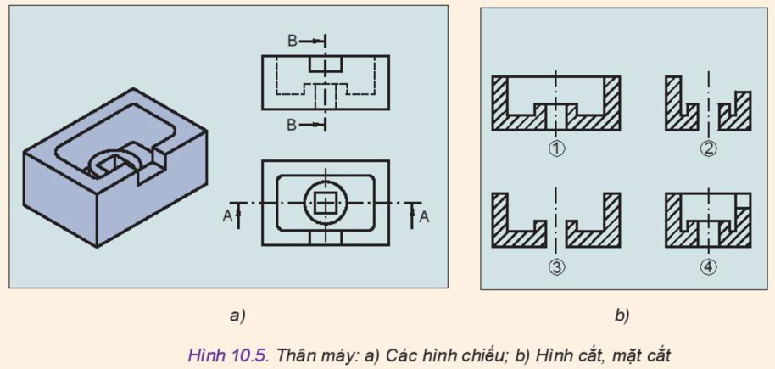
2. Kí hiệu mặt cắt, hình cắt và kí hiệu vật liệu
Quan sát Hình 10.5 và cho biết các hình 1, 2, 3, 4 thuộc loại hình biểu diễn nào và tên gọi của mỗi hình.

Slide 9
Trả lời
Hình số Hình cắt/ Mặt cắt | 1 | 2 | 3 | 4
Hình cắt A - A | x
Mặt cắt A - A |  |  | x
Hình cắt B - B |  |  |  | x
Mặt cắt B - B |  | x

Slide 10
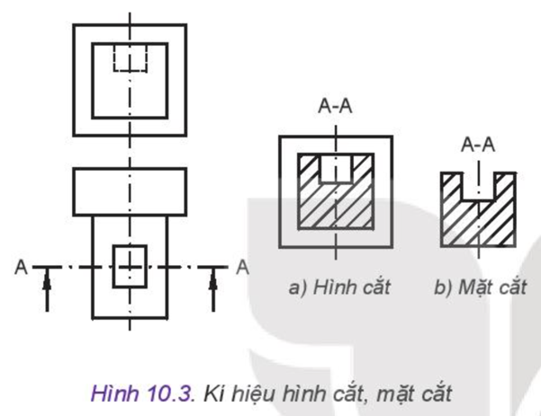
KẾT LUẬN
Kí hiệu mặt cắt và hình cắt bao gồm:
Vị trí mặt phẳng cắt về bằng nét gạch dài chấm đậm (nét cắt).
Hướng chiếu là hai mũi tên về vuông góc với nét cắt.
Tên hình cắt, mặt cắt viết bằng chữ hoa ở bên cạnh nét cắt và ở phía trên hình cắt, mặt cắt.

Slide 11
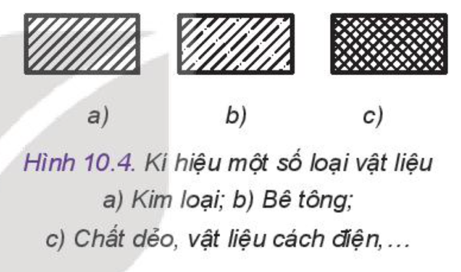
Kí hiệu vật liệu trên mặt cắt được về theo quy định trong tiêu chuẩn (TCVN 7:1993)
Kí hiệu vật liệu trên mặt cắt Hình 10.4 mô tả cách về kí hiệu vật liệu của ba loại vật liệu khác nhau.

Slide 12
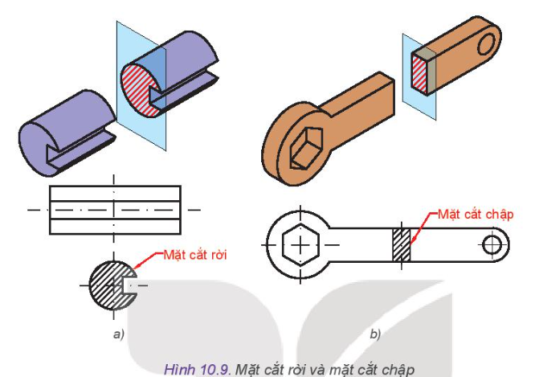
II. PHÂN LOẠI HÌNH CẮT, MẶT CẮT
1. Phân loại hình cắt
Quan sát Hình 10.9 và thực hiện các nhiệm vụ:
So sánh mức độ phức tạp của hai mặt cắt.
Tìm sự khác nhau về nét vẽ đường bao quanh của hai mặt cắt.

Slide 13
TRẢ LỜI
Mặt cắt trên Hình 10.9a phức tạp hơn mặt cắt trên Hình 10.9b.
Đường bao mặt cắt vẽ trên Hình 10.9a là nét đậm, còn trên Hình 10.9b là nét mảnh.

Slide 14
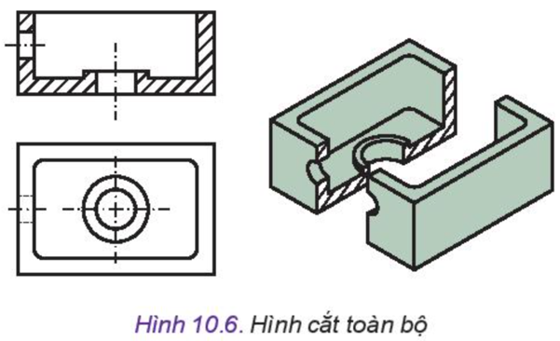
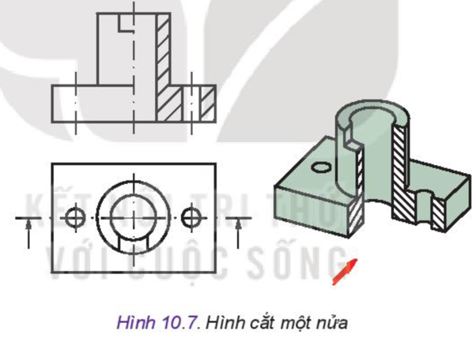
KẾT LUẬN
Hình cắt toàn bộ là hình cắt sử dụng một mặt phẳng cắt để cắt toàn bộ vật thể (Hình 10.6)
Hình cắt bán phần: là hình biểu diễn với một nửa là hình chiếu, một nửa đối xứng kia là hình cắt, được sử dụng khi vật thể đối xứng.

Slide 15
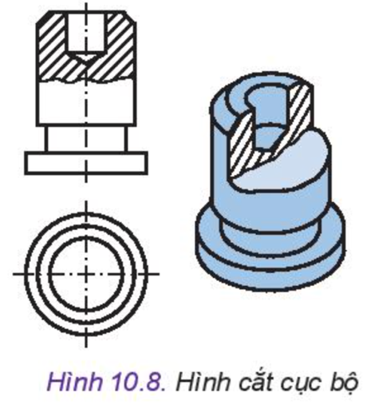
Hình cắt cục bộ là hình biểu diễn một phần của vật thể dưới dạng hình cắt, được ghép với hình chiếu của phần còn lại bằng nét lượn sóng mảnh (Hình 10.8).

Slide 16
2. Phân loại mặt cắt
Mặt cắt rời: mặt cắt vẽ ở ngoài hình chiếu
Mặt cắt chập: mặt cắt được vẽ ngay trên hình chiếu

Slide 17
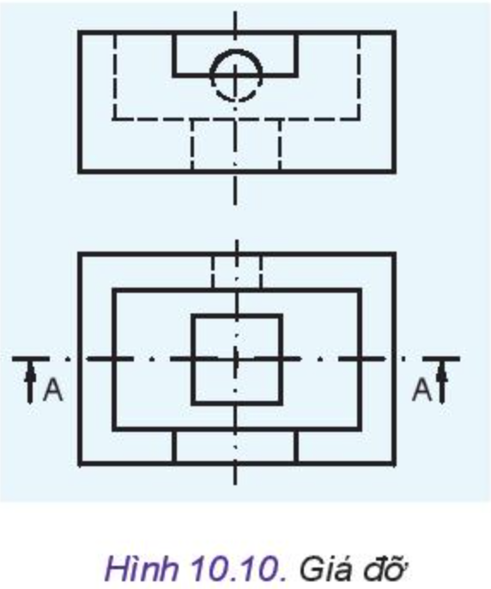
III. VẼ HÌNH CẮT, MẶT CẮT
Đọc nội dung SGK, hãy nêu các bước cần thực hiện khi vẽ hình cắt và mặt cắt, minh hoạ bằng một ví dụ cụ thể.
Ví dụ: Cho các hình chiếu vuông góc của giá đỡ, vẽ hình cắt, mặt cắt A – A (hình 10.10)

Slide 18
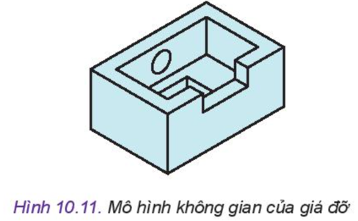
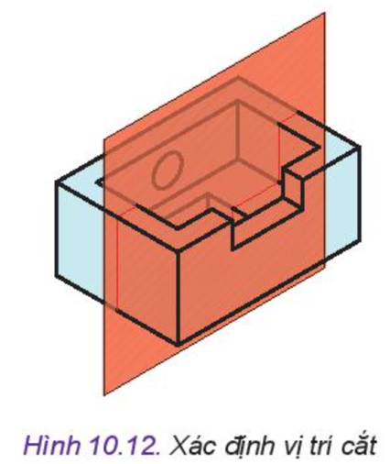
Bước 1. Đọc bản vẽ các hình chiếu vuông góc. Hình dung ra được hình dáng và cấu tạo của vật thể (Hình 10.11).
Bước 2. Xác định vị trí cắt: Cắt qua vị trí rằng cần biểu diễn (Hình 10.12).

Slide 19
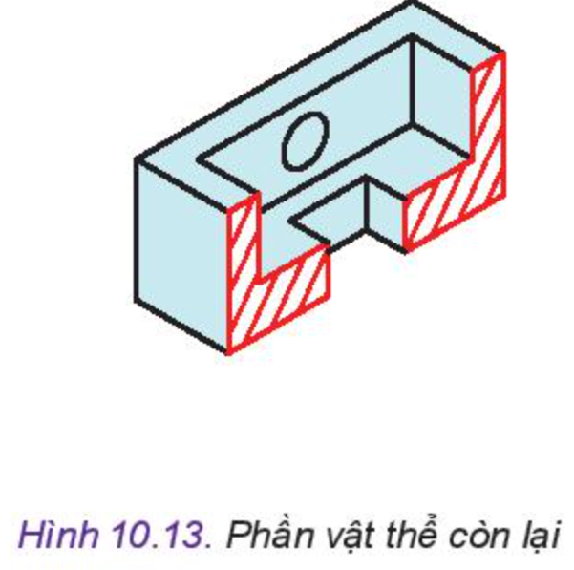
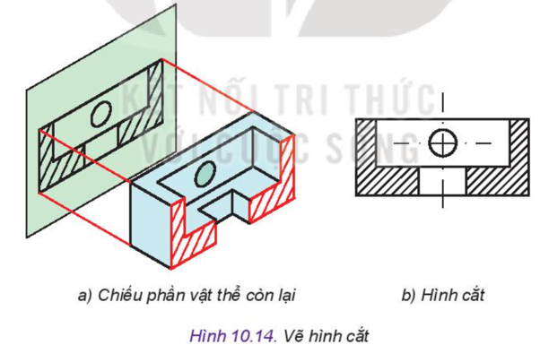
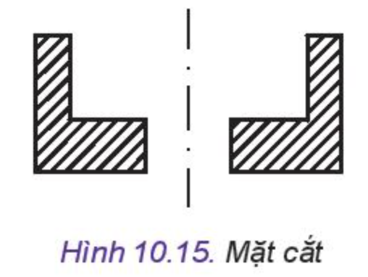
Bước 3: Vẽ hình cắt, mặt cắt
Tưởng tượng bỏ đi phần vật thể giữa người quan sát và mặt phẳng cắt (Hình 10.13).
Chiếu phần vật thể còn lại lên mặt phẳng song song với mặt phẳng cắt nhận được hình cắt (Hình 10.14b).
Phần vật thể nằm trên mặt phẳng cắt tưởng tượng là mặt cắt (Hình 10.15)

Slide 20
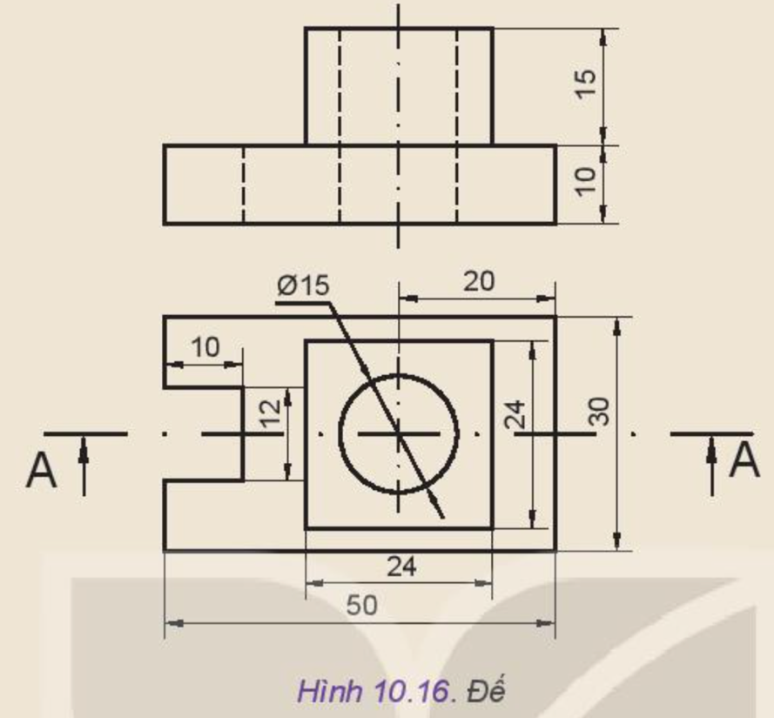
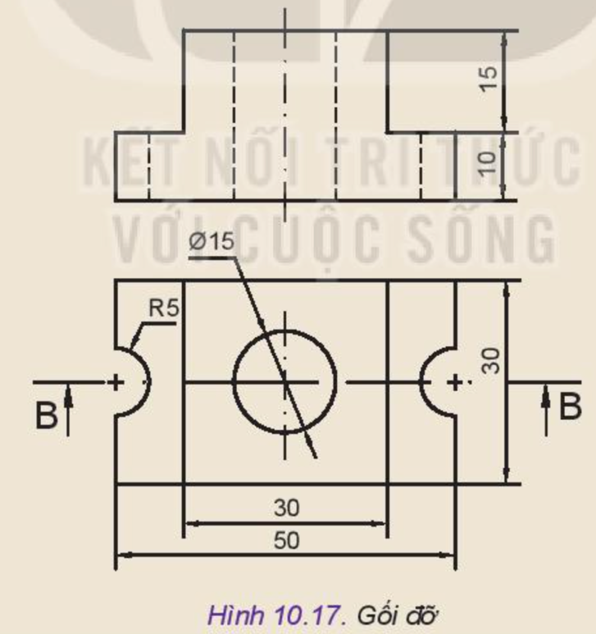
LUYỆN TẬP
Câu 1. Cho hai hình chiếu một vật thể (Hình 10.16). Hãy vẽ hình cắt toàn bộ A - A.
Câu 2. Cho hai hình chiếu một vật thể (Hình 10.17). Hãy vẽ hình cắt một nửa B – B.

Slide 21
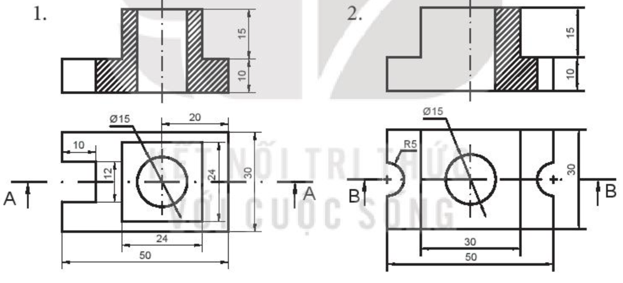
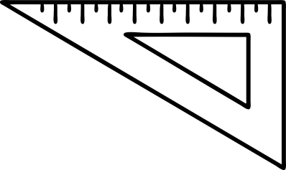
TRẢ LỜI

Slide 22
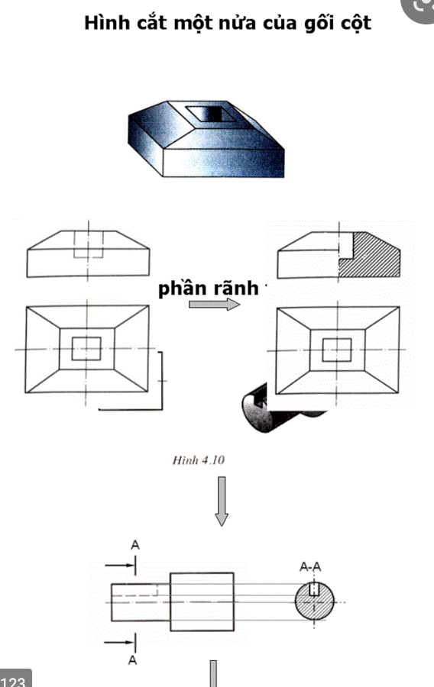
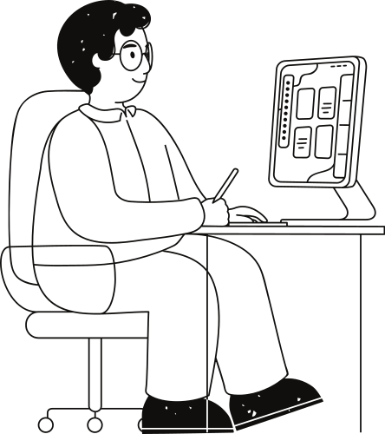
VẬN DỤNG
Gợi ý
Hãy vẽ hình cắt, mặt cắt một số đồ vật trong gia đình.

Slide 23
HƯỚNG DẪN VỀ NHÀ
Hoàn thành các bài tập được giao
Xem trước nội dung
Bài 11:
Hình chiếu trục đo
Xem lại kiến thức
đã học ở bài 10

Slide 24
CẢM ƠN CÁC EM ĐÃ CHÚ Ý LẮNG NGHE!

